Slide 1

OER-Materialien einschätzen und bewerten: Qualitätskriterien für die Praxis
23.04.2026
14. Treffen Community of Practice

Slide 2


Gliederung
Willkommen und Warm-up
Qualität von OER
Bericht aus der Praxis: Tina Neff (WLO)
Qualitätskriterien/-checklisten für OER
Vernetzung und Ausblick

Slide 3

Warm-up
Chatgewitter:
Bei einem Chatgewitter beantworten/beenden Sie den gestellten Schreibimpuls im Chat und warten mit dem Absenden aber solange, bis das Zeichen durch den Moderierenden gegeben wird.

Slide 4
Warm-up
Chatgewitter:
Bei einem Chatgewitter beantworten/beenden Sie den gestellten Schreibimpuls im Chat und warten mit dem Absenden aber solange, bis das Zeichen durch den Moderierenden gegeben wird.
Schreibimpuls:
Wenn ich Fremdmaterialien in ihrer Qualität einschätze und sie nutzen möchte, dann ist mir wichtig, dass…

Slide 5
2. Qualität von OER
Allgemeine Definition von Qualität (DIN / ISO 9000):
„Qualität ist das Vermögen einer Gesamtheit, inhärenter Merkmale eines Produktes, Systems oder Prozesses zur Erfüllung von Forderungen von Kunden und anderen interessierten Parteien.“
  Qualität gibt in diesem Sinne an, in welchem Maße ein Produkt oder eine Dienstleistung bestimmte Anforderungen erfüllt.

Slide 6
Qualitätsbegriff im Bildungsbereich
Kontextabhängig:
  Kein einheitlicher Qualitätsbegriff
  Qualität variiert je nach Anwendungsfeld und Zielgruppe
  Qualität ist demnach eine normative festgelegt und interessensgeleitet.
Besonderheit im Bildungsbereich:
  Bildung ≠ klassisches Produkt /Dienstleistung
  Lernende sind aktiv am Prozess beteiligt
  Lernergebnisse hängen stark vom Lernenden selbst ab
„interaktiver Prozess mit offenem Ausgang“
Qualität ist ein komplexes, multiperspektivisches Konstrukt, das abhängig ist vom jeweiligen Kontext der Bildungsinstitution, der Formate der Bildungsangebote und ihrer Zielgruppen.
(Vgl. Ehlers, 2011, S. 56 und Mayrberger, K. Zawacki-Richter, O. 2017, S. 10-12)

Slide 7
Qualitätsdimensionen von Lehr- / Lernmaterialien
Zawacki-Richter und Mayrberger stellen 2017 zusammenfassend fest, dass die Dimensionen zur Erfassung der Qualität von Lernmaterialien / OER regelmäßig folgende Aspekte umfassen sollten:
    Inhalt (z.B. Korrektheit, Vollständigkeit und Aktualität der Lerninhalte)
    Didaktisches Design und Support (z.B. persönliche Betreuung, automatisches Feedback, Student Engagement)
    Usability und Access (Zugänglichkeit, Interface Design, Metadaten)
    Assessment (z.B. Passung zwischen Lernzielen und Lernerfolgskontrolle)
    (Vgl. Zawacki-Richter, O. , Mayrberger, K. 2017, S. 19)
quality by WBcreative from
Noun Project (CC BY 3.0)

Slide 8
whiteboard by Mia Elysia
from Noun Project (CC BY 3.0)
Arbeit am Whiteboard
Fokus auf drei Sichtweisen:
Wenn ich als OER-Interessierte:r an das Thema (offene) Bildungsmaterialien und Qualität denke, dann…
Wenn ich als OER-Produzierende:r daran denke, zielführende und hochwertige (offenen) Bildungsmaterialien zu erstellen, dann denke ich beim Thema Qualität daran, dass…
Wenn ich als OER-Verwender:in/OER-Weiterentwickler:in daran denke, (offenen) Bildungsmaterialien zu nutzen und an meine Bedürfnisse anzupassen, bedeutet das Thema Qualität…
Notes:
https://app.conceptboard.com/board/96u2-zb2m-cpmq-ad92-gmiz

Slide 9
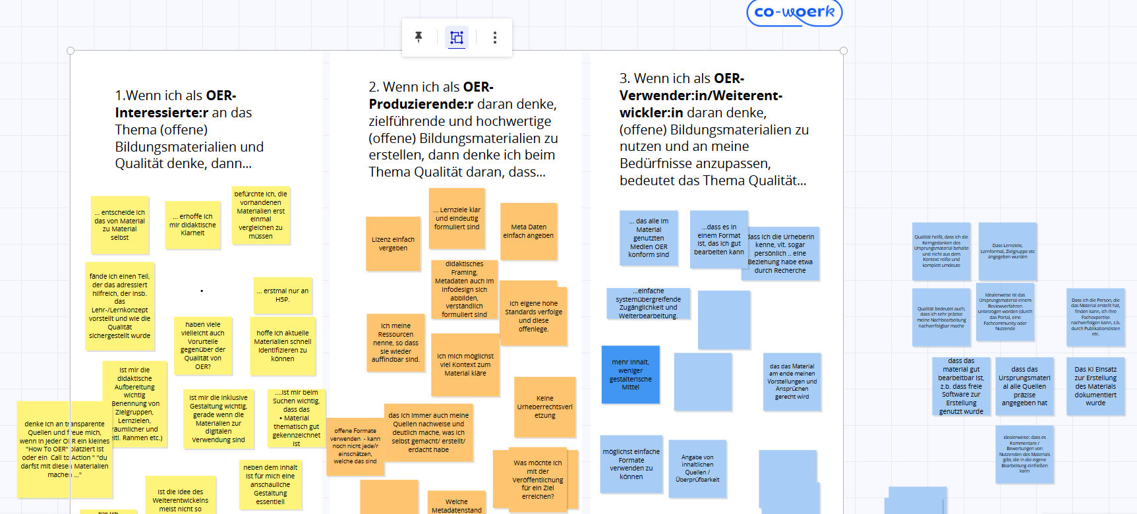

Slide 10
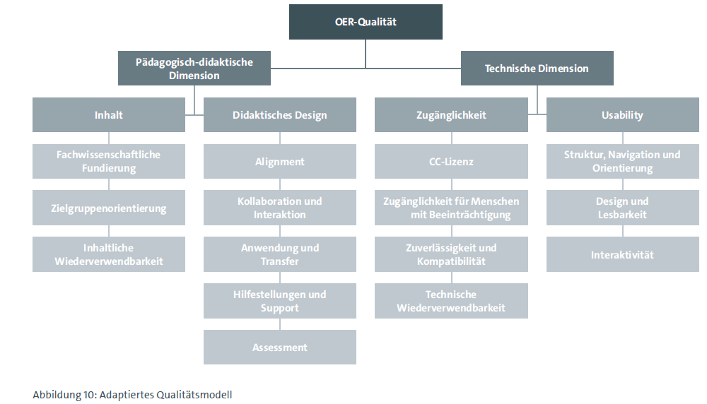
Adaption eines Qualitätsmodells für die Hamburg Open Online University (HOOU)
Insgesamt = 15 Skalen
Wovon 8 die pädagogisch-didaktische und 7 die technische Dimension betreffen
➔ Somit ist ein etwas größeres Gewicht auf die pädagogisch-didaktische Dimension des Modells gelegt
(Vgl. Mayrberger, K., Zawacki-Richter, O., Müsken, W. 2018 , S. 29)

Slide 11
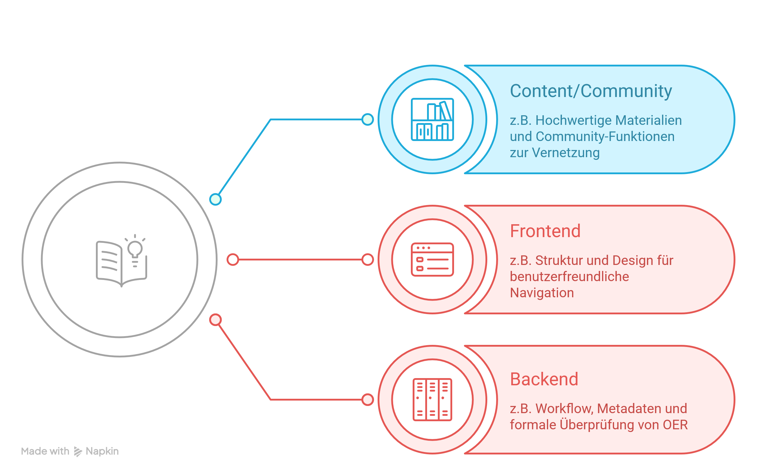
  Qualitätsdimensionen auf einem OER-Portal
Qualitätssicherung von Materialien
vs.
technische Überprüfung von Materialien
Abb. 2: Qualitätsdimensionen in einem OER-Portal. Generiert mit Napkin AI (2026)

Slide 12

Qualitätssicherung bei WirLernenOnline
Freie Bildung zum Mitmachen
Tina Neff

Slide 13









Vorhandenes auffindbar machen.
Bildung
finde Bildungsinhalte, Softwaretools, Anleitungen
kostenfrei bis OER inspirierend digital Community-basiert
offene Lizenzen qualitätsgesichert
Unsere Mission

Slide 14

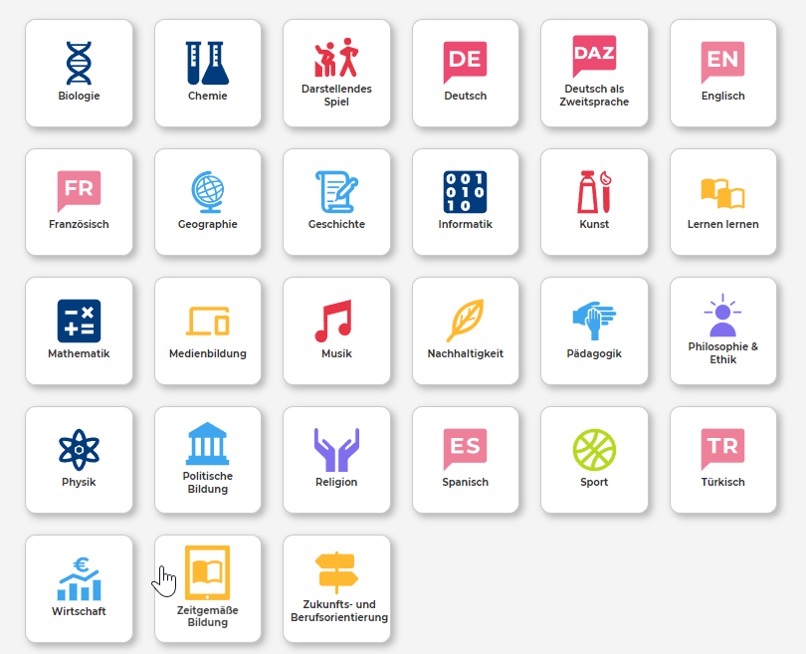


Was ist WirLernenOnline?
+
Fachportale
Suchmaschine
~ 30 Fachredaktionen
> 25.000 qualitätsgesicherte Inhalte
> 3.500 Themensammlungen
> 280.000 Inhalte

Slide 15
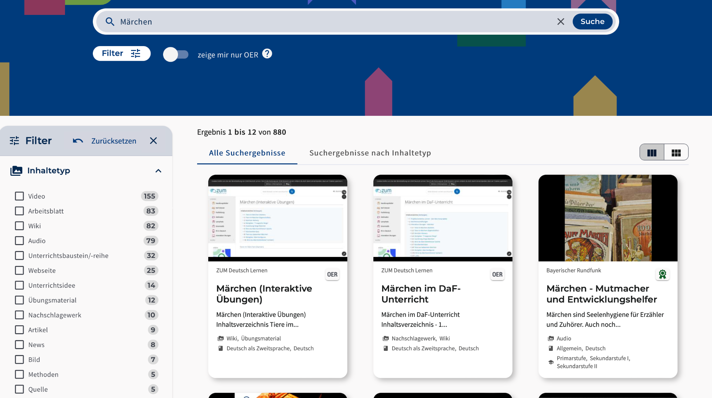
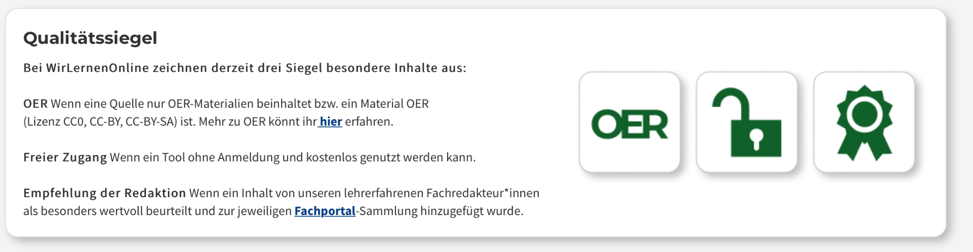
280.000 Inhalte
Suchmaschine
CC0, CC BY, CC BY SA
Qualitätsgesichert

Slide 16

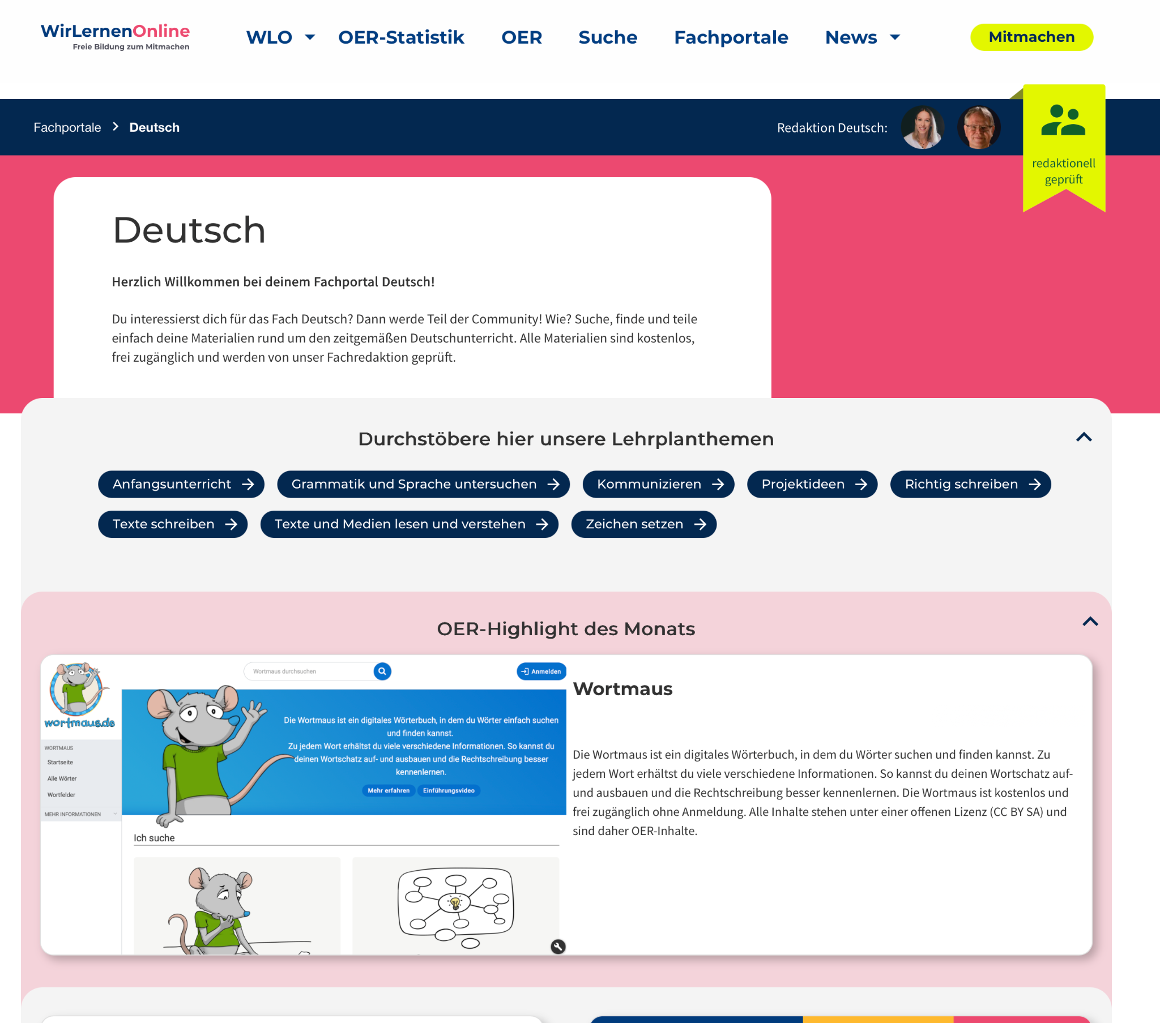

25.000 kuratierte Inhalte
Fachportale

Slide 17
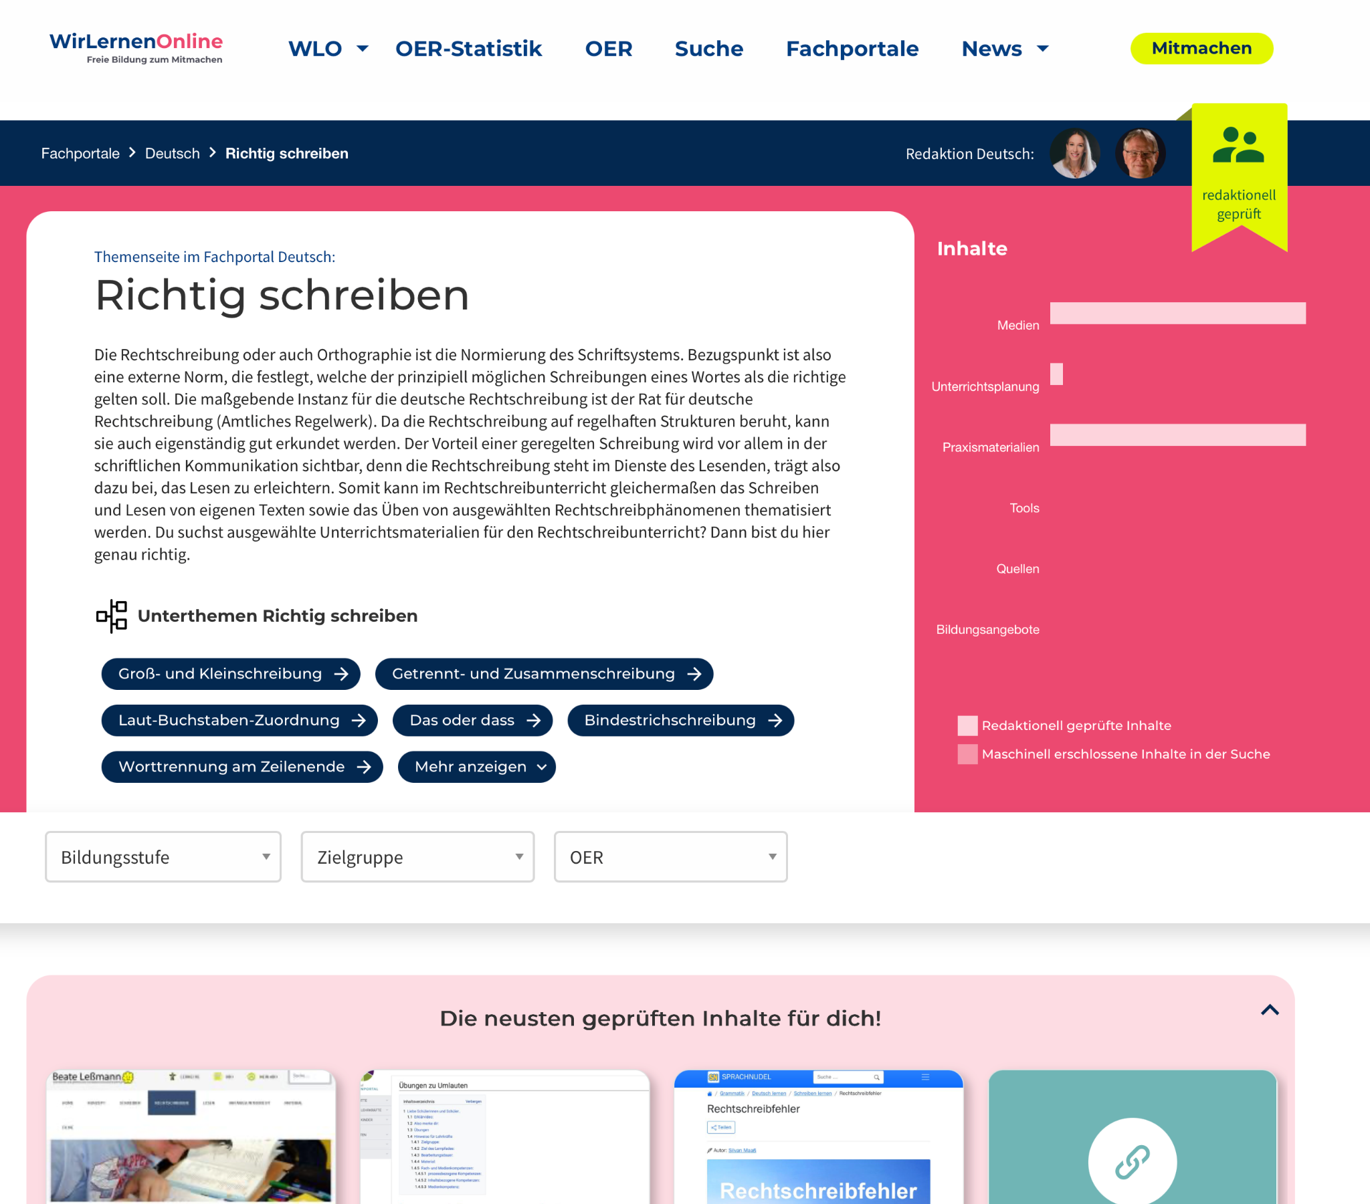
25.000 kuratierte Inhalte
Themenseiten

Slide 18

Metadaten
Titel?
Fach?
Thema?
Lizenz?
Bildungsstufe?
Qualitätsprüfung beruht auf Community & ehrenamtlichen Mitarbeitenden & freiberuflichen Fachredakteur*innen.
Zielgruppe?
Medienart?
Beschreibung?

Slide 19




WLO-Redaktionsteam
Hochschuldozent*innen
Lehrkräfte
Schulbuchautor*innen
Bildungsexpert*innen
Erfahrene Fachredakteur*innen

Slide 20
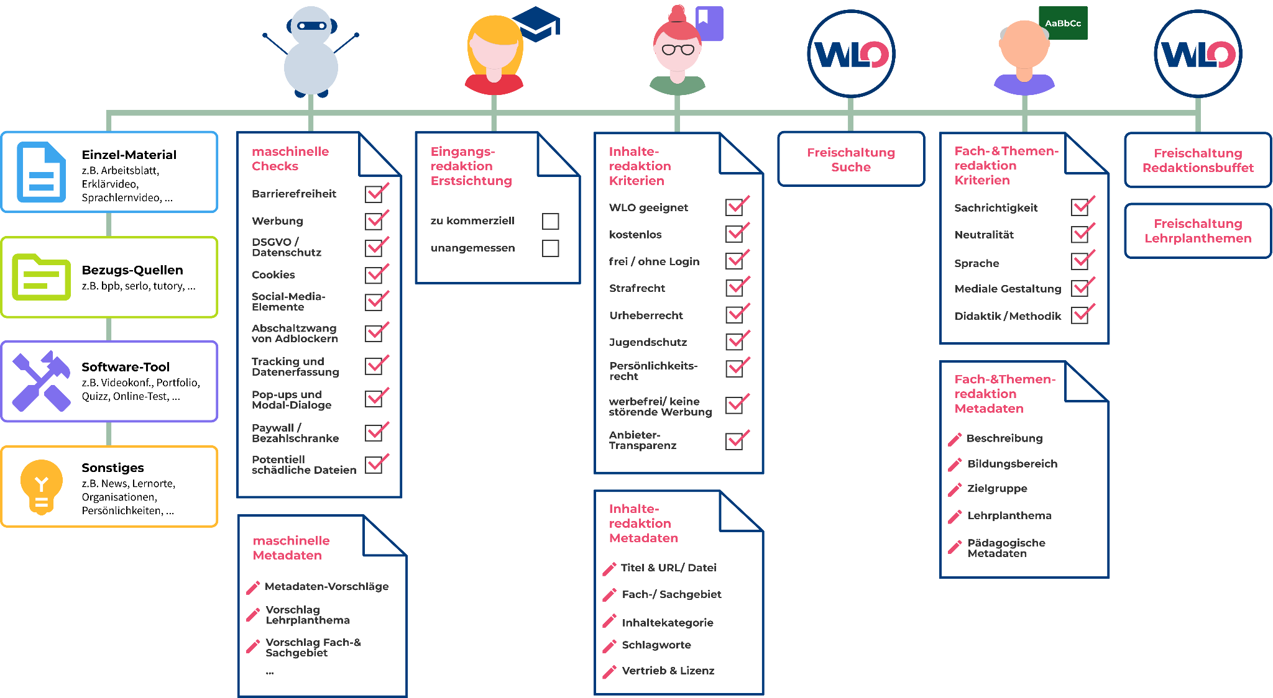
Qualitätsprozess

Slide 21
Qualitätskriterien bei WLO
Zugänglichkeit
Rechtliche Unauffälligkeit
Inhaltliche Qualität
Metadaten-
Qualität
➤ Barrierefreiheit
➤ Werbung
➤ DSGVO/Datenschutz
➤ Cookies
➤ Social Media Elemente
➤ Pop-Ups & Modal-Dialoge
➤ Bezahlschranke
➤ Schadsoftware
➤ Strafrecht
➤ Urheberrecht
➤ Jugendschutz
➤ Persönlichkeitsrecht
➤ geeignet für Bildung
➤ geeignet für
Fachredaktionen
➤ Sachrichtigkeit
➤ Sprache
➤ Didaktik/ Methodik
➤ Mediale Gestaltung
➤ Titel
➤ Beschreibung
➤ Fachgebiet
➤ Inhaltetyp
➤ Bezugsquelle
➤ Lizenz
➤ Lehrplanthema
➤ Bildungsstufe
➤ Zielgruppe
➤ Pädagogische Metadaten
Suche
Fachportale

Slide 22
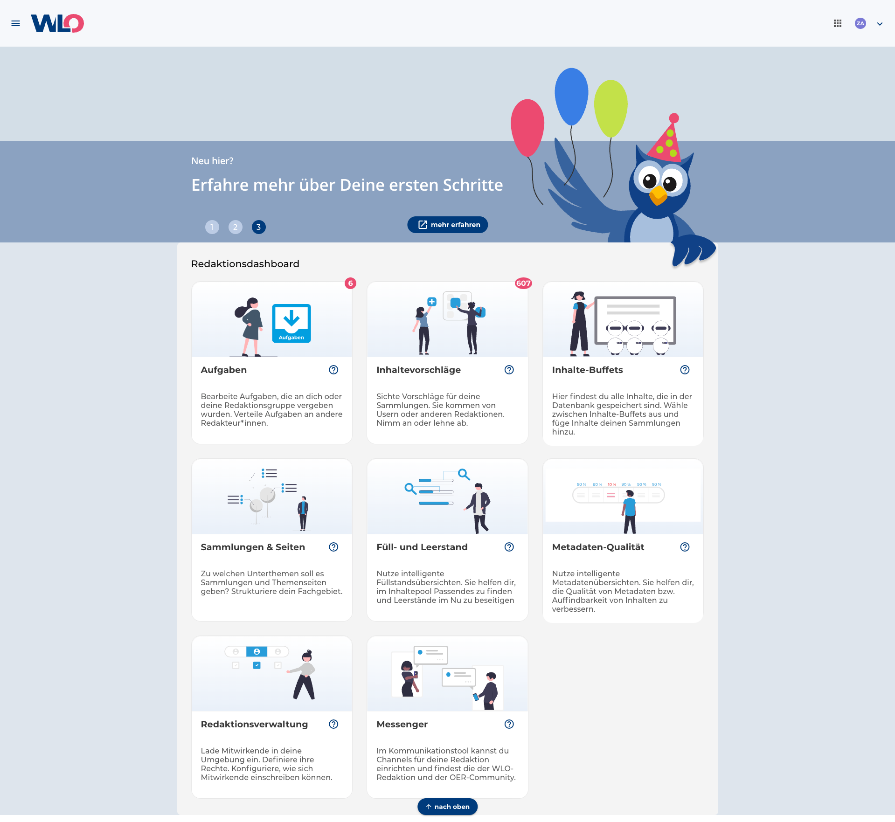
Redaktionsumgebung

Slide 23
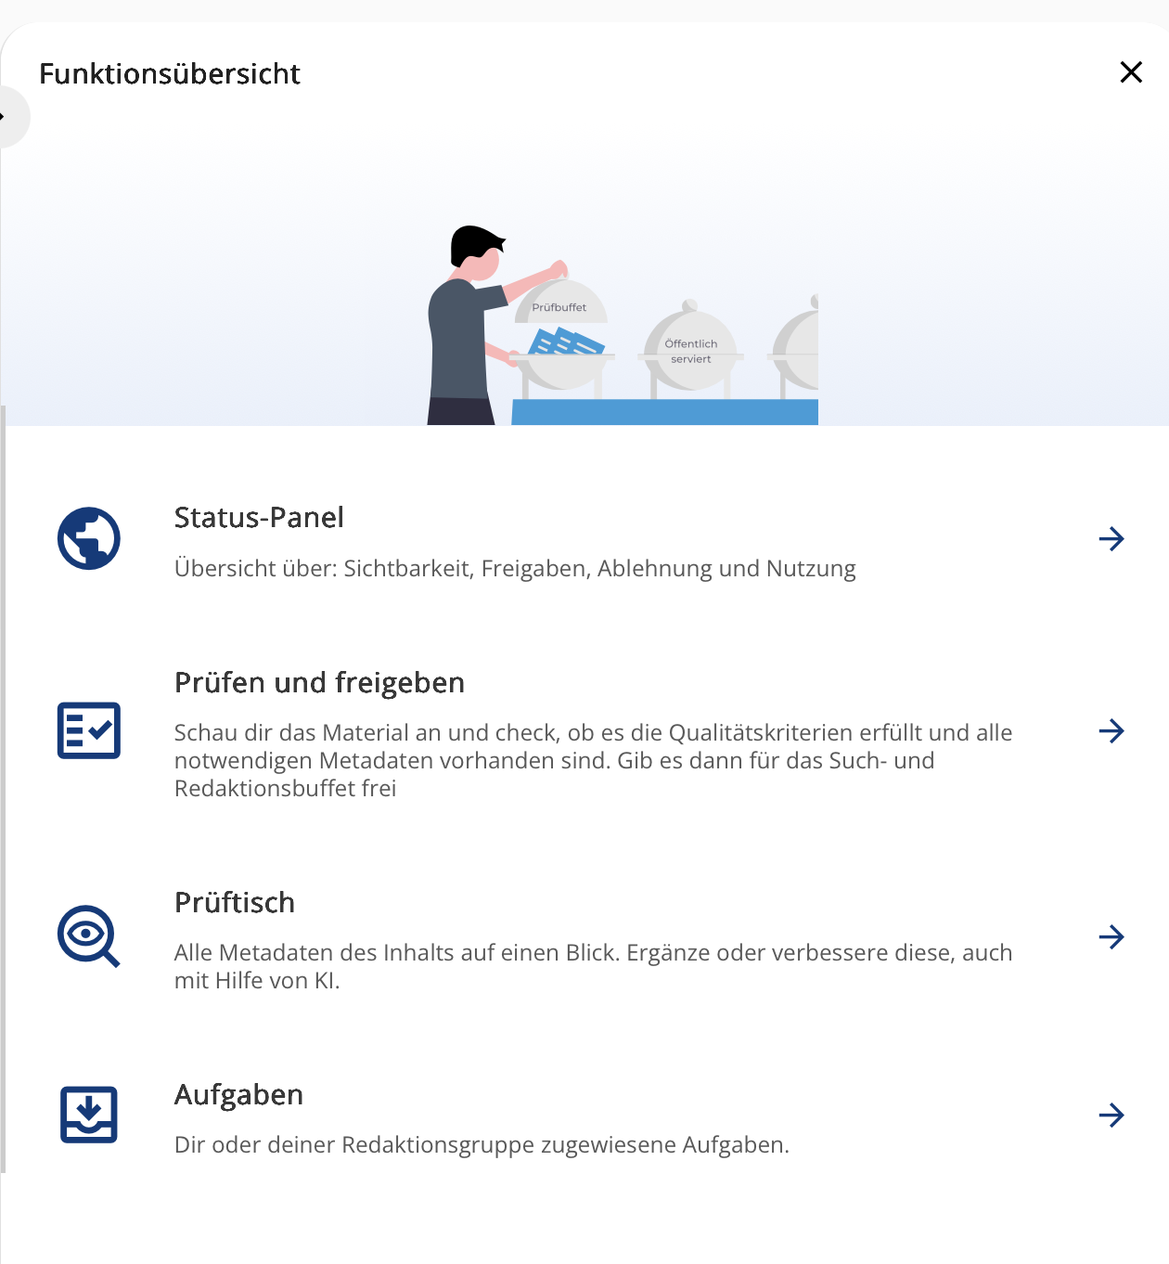
Redaktionsumgebung

Slide 24
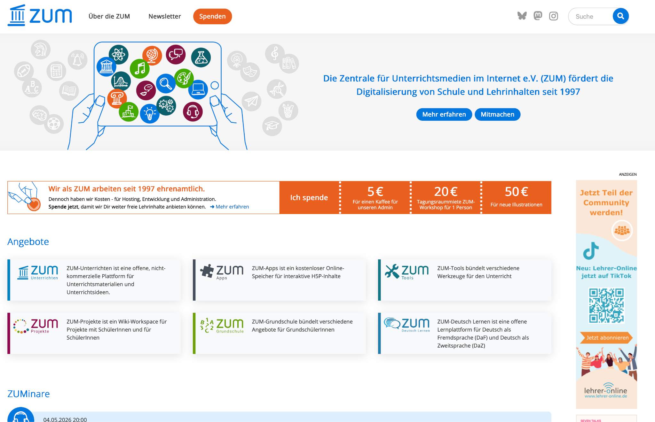
Beispiele aus der ZUM
Qualitätsprüfung beruht auf Community & ehrenamtlichen Mitarbeitenden.
https://www.zum.de/portal/

Slide 25
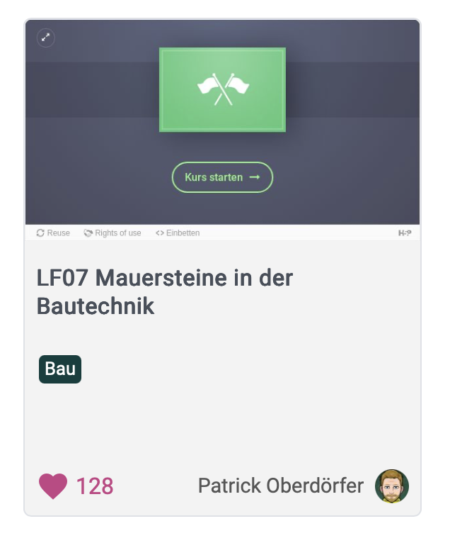
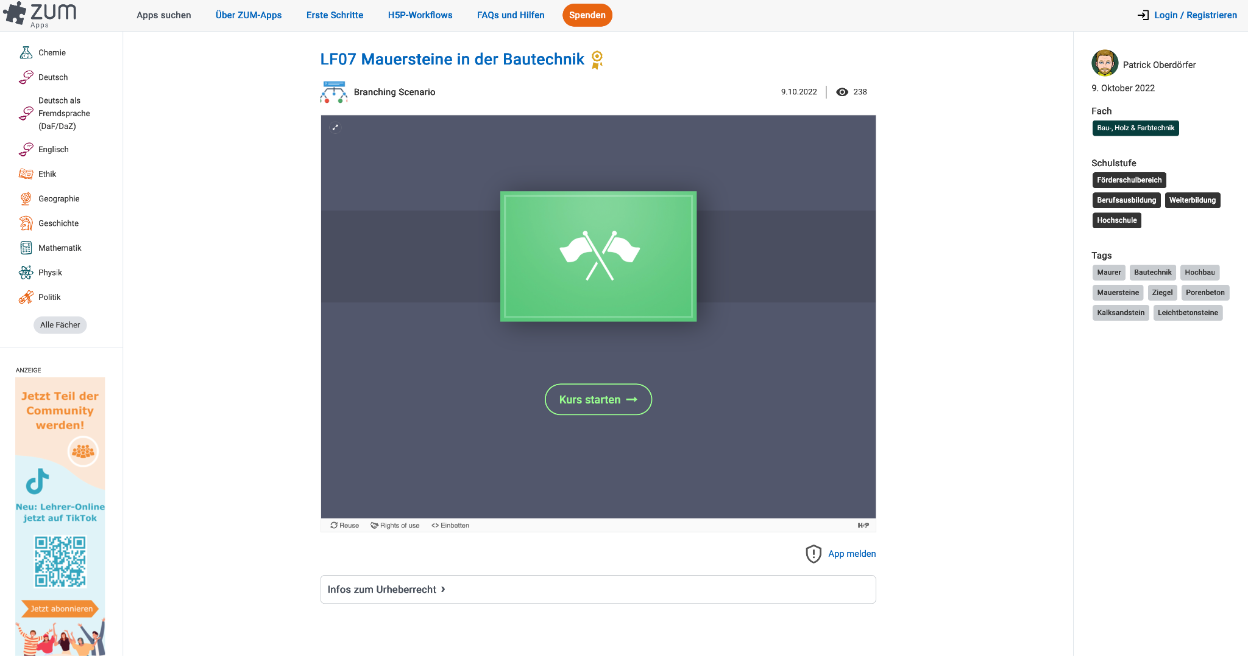
Beispiel aus der Beruflichen Bildung (ZUM Apps)
Redaktionsumgebung
https://apps.zum.de/apps/21716

Slide 26
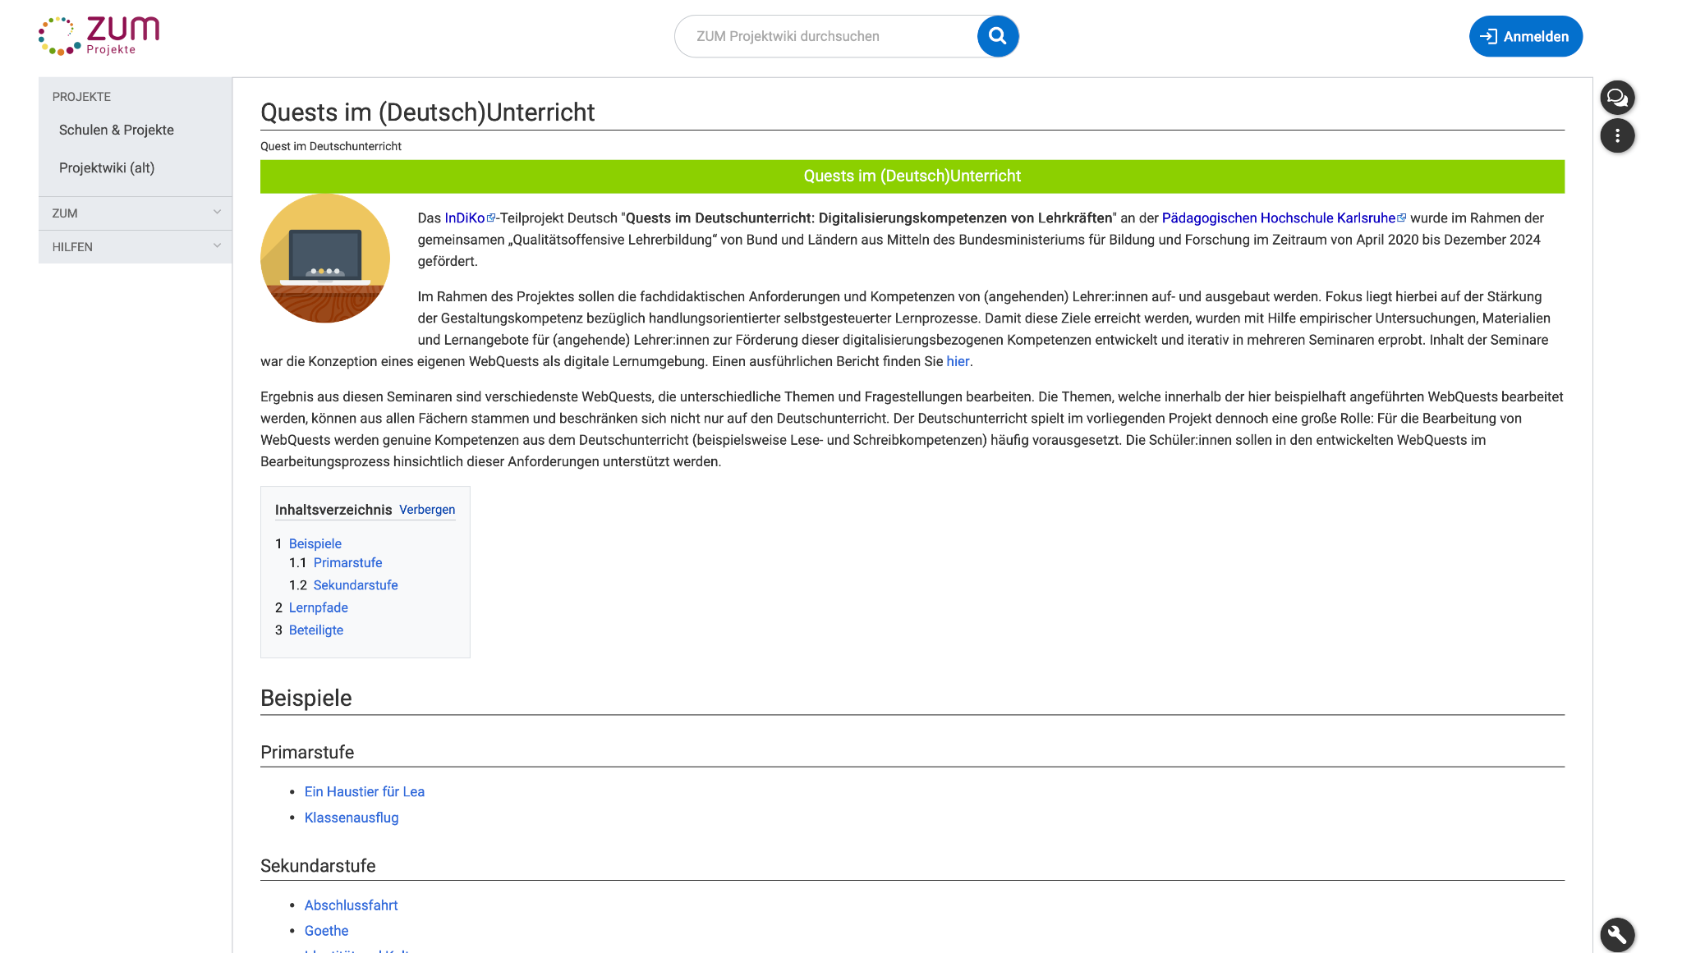
Beispiel aus der Hochschule (Projektwiki)
Redaktionsumgebung
https://projekte.zum.de/wiki/Quest_im_Deutschunterricht

Slide 27
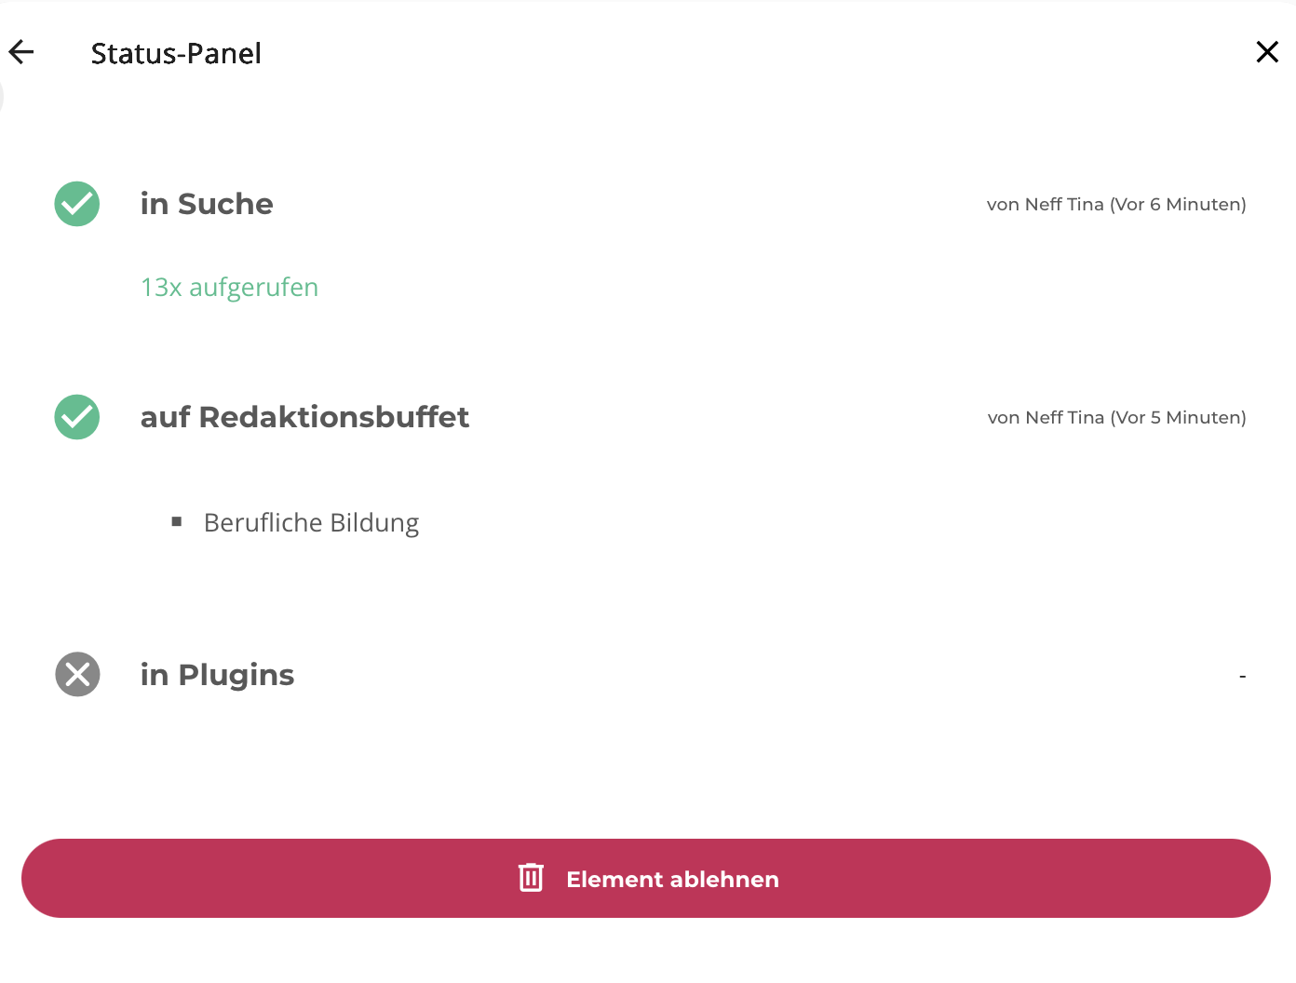
Redaktionsumgebung
Bei Verstößen werden vorgeschlagene oder gecrawlte Materialien abgelehnt oder wir haken nochmal genauer nach :-) .

Slide 28
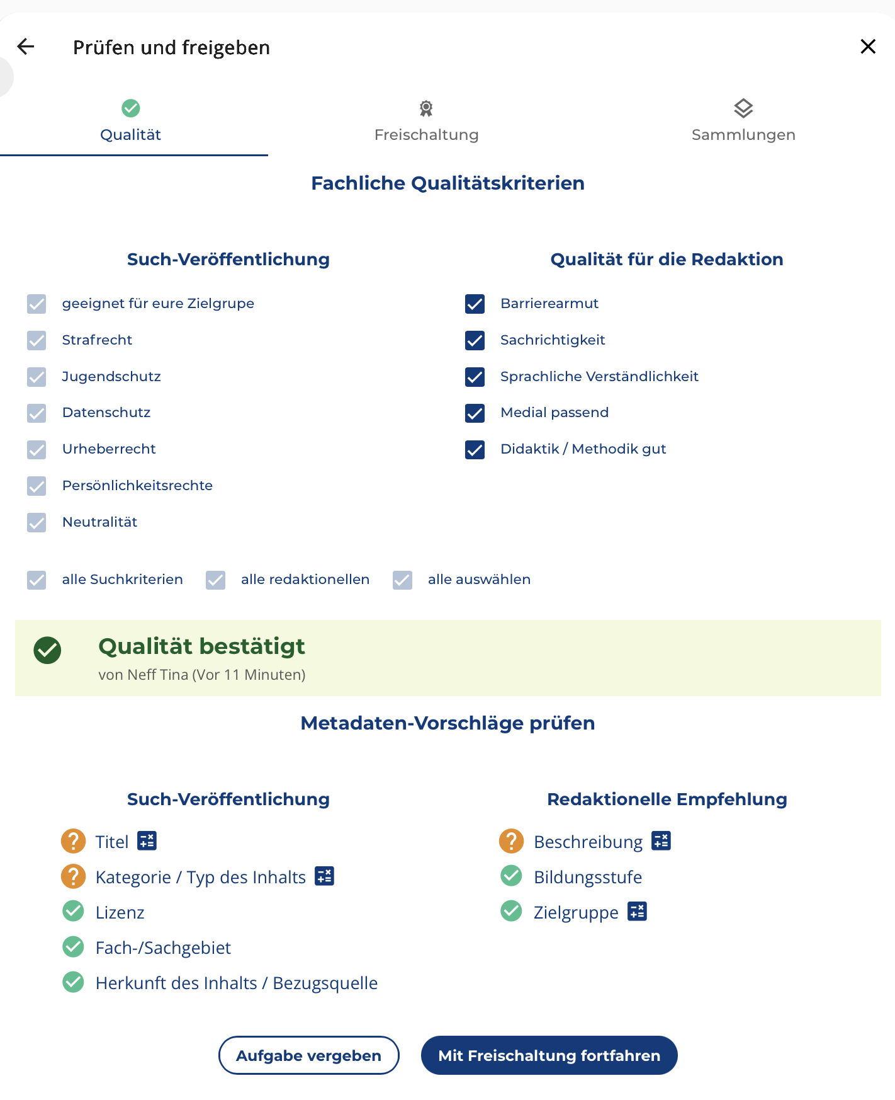
Redaktionsumgebung

Slide 29
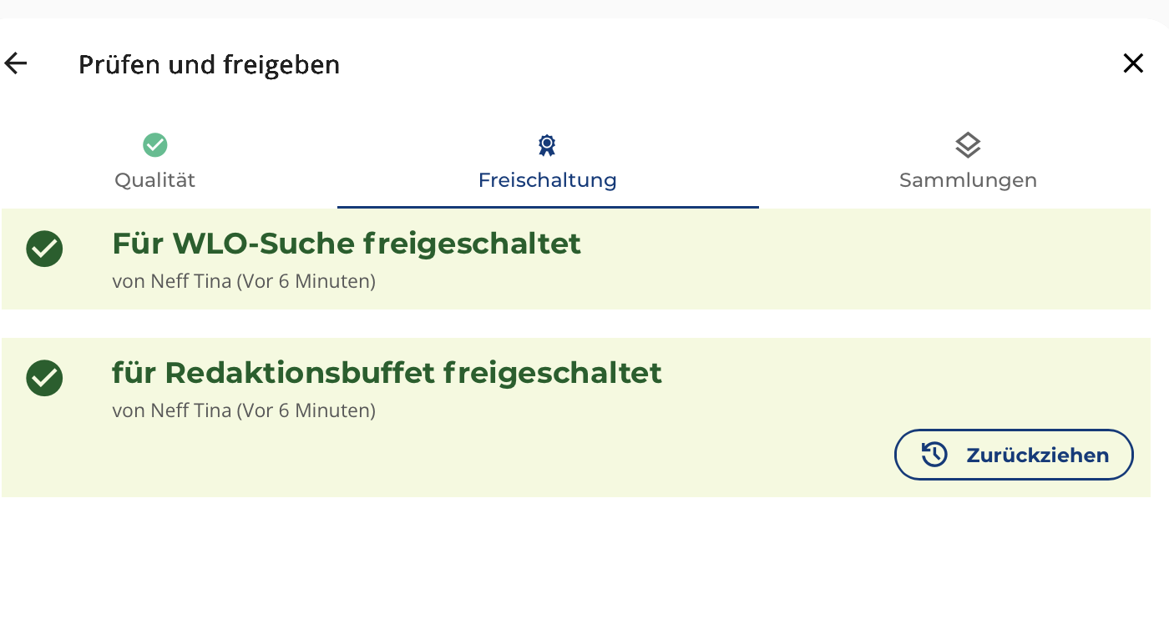
Redaktionsumgebung

Slide 30
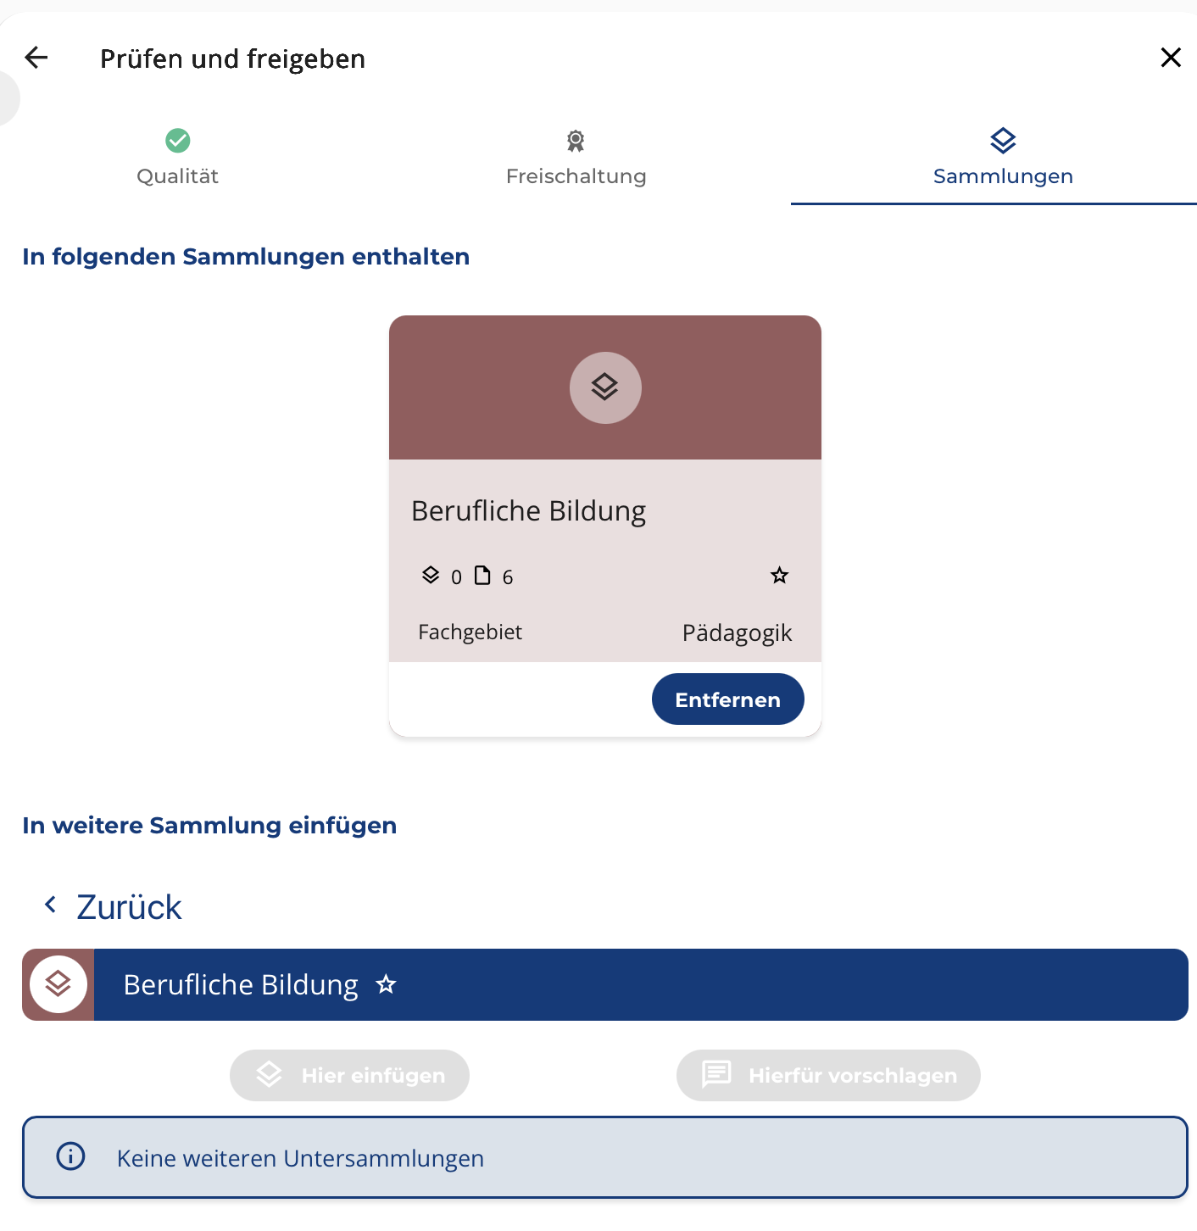
Redaktionsumgebung

Slide 31
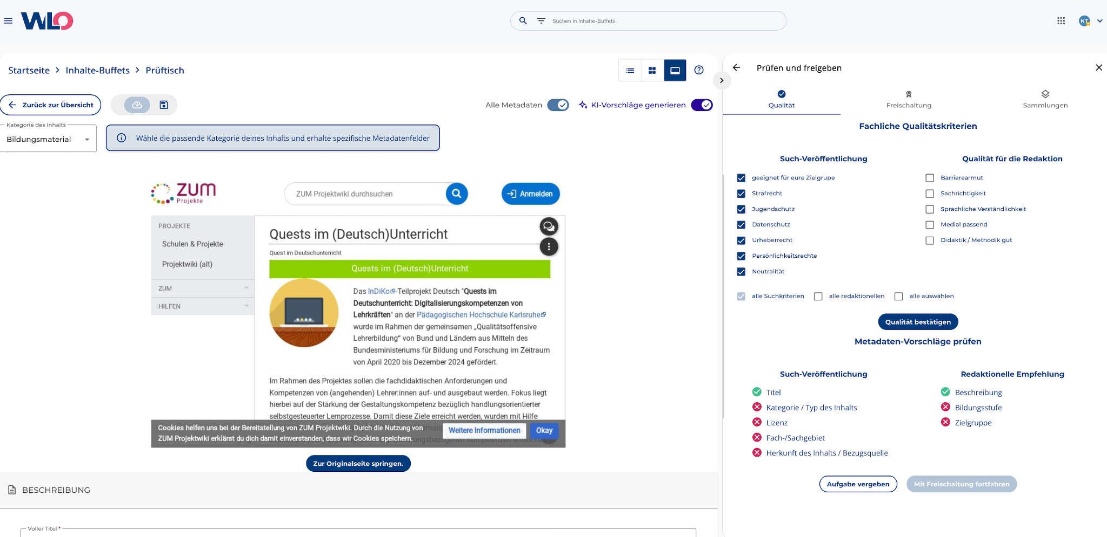
Redaktionsumgebung

Slide 32
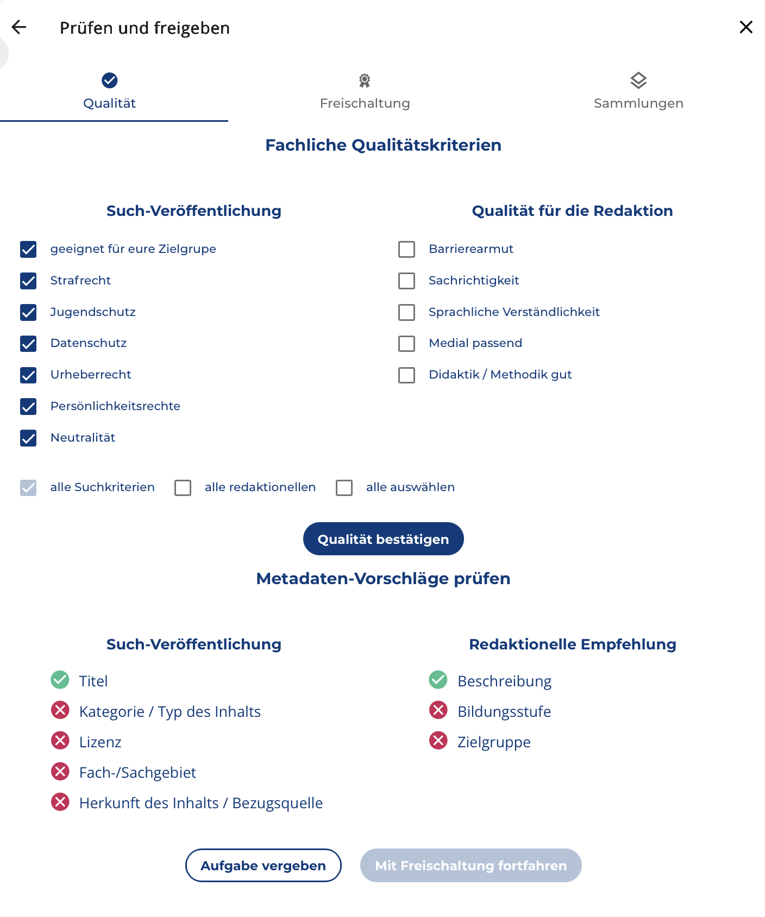
Redaktionsumgebung

Slide 33
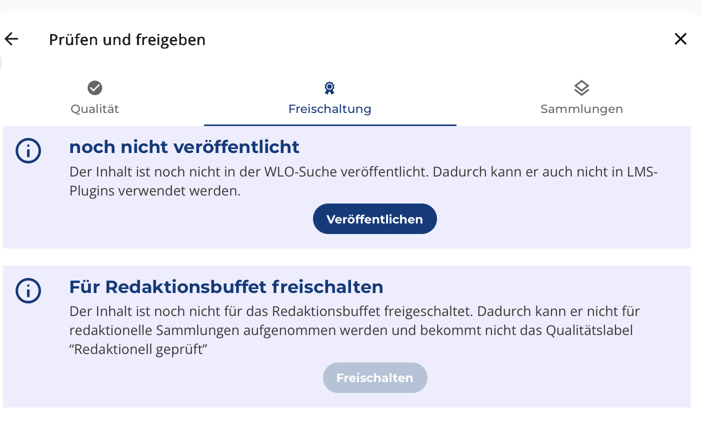
Redaktionsumgebung

Slide 34
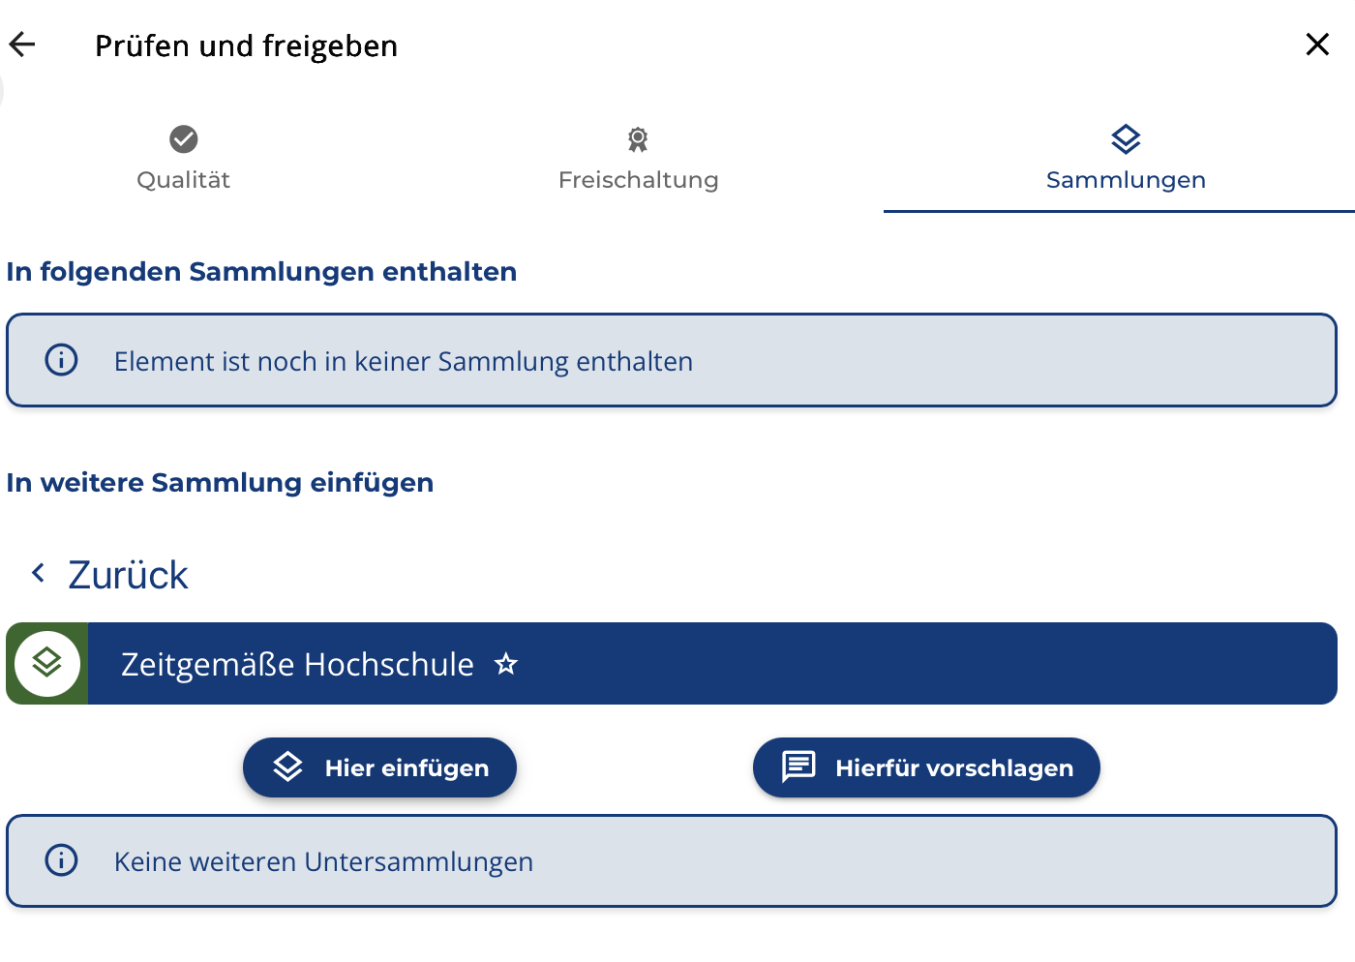
Redaktionsumgebung

Slide 35



Kultur
des Teilens
WLO =
ein communitybasierter Ansatz
Die Weiterentwicklung der Portale und Qualitätssicherung der Inhalte wird durch das Engagement der Community gewährleistet

Slide 36
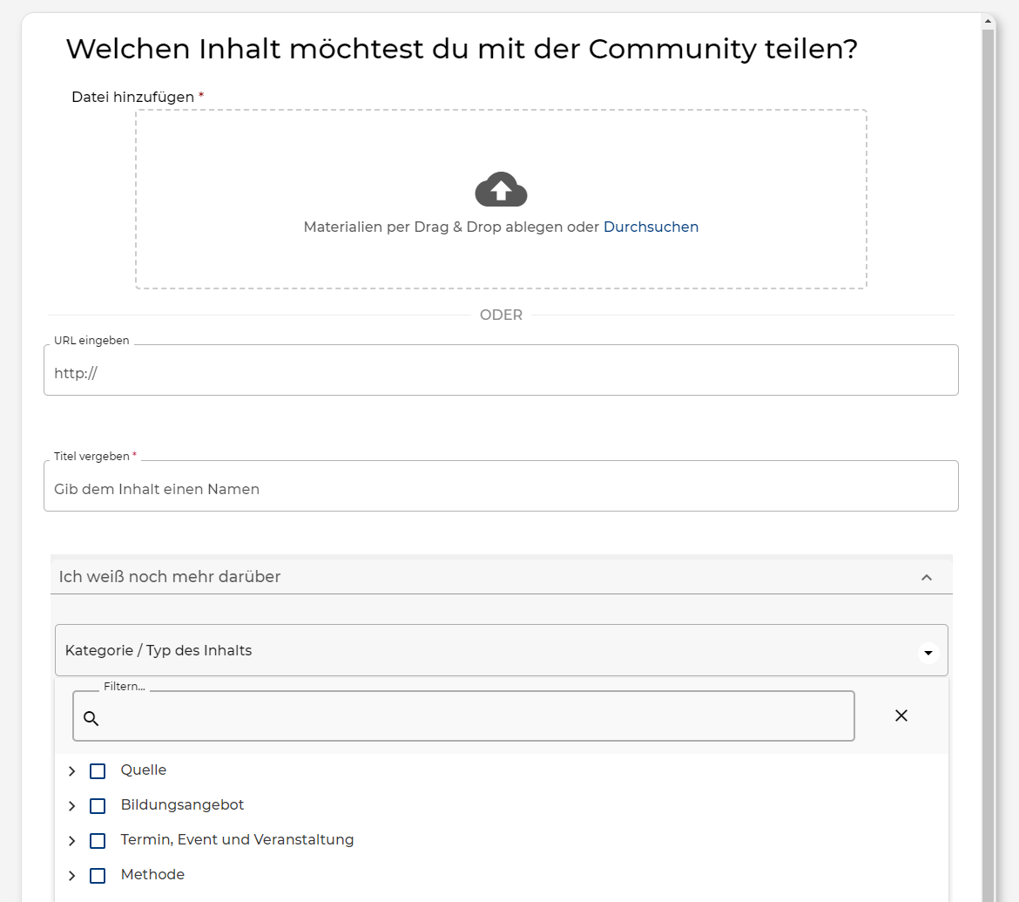
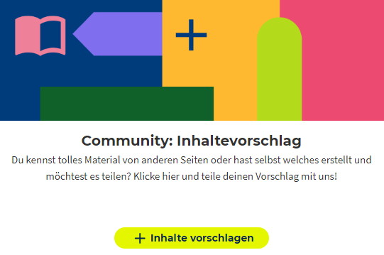
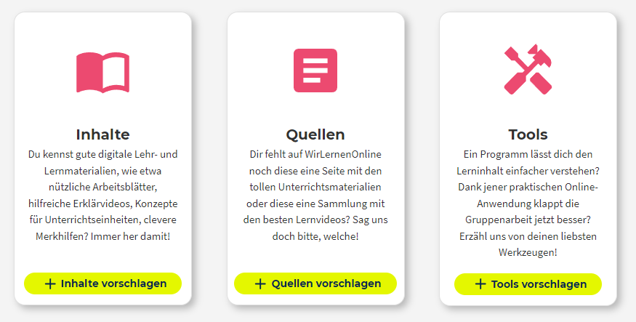
Materialien vorschlagen
https://www.wirlernenonline.de/mitmachen/

Slide 37
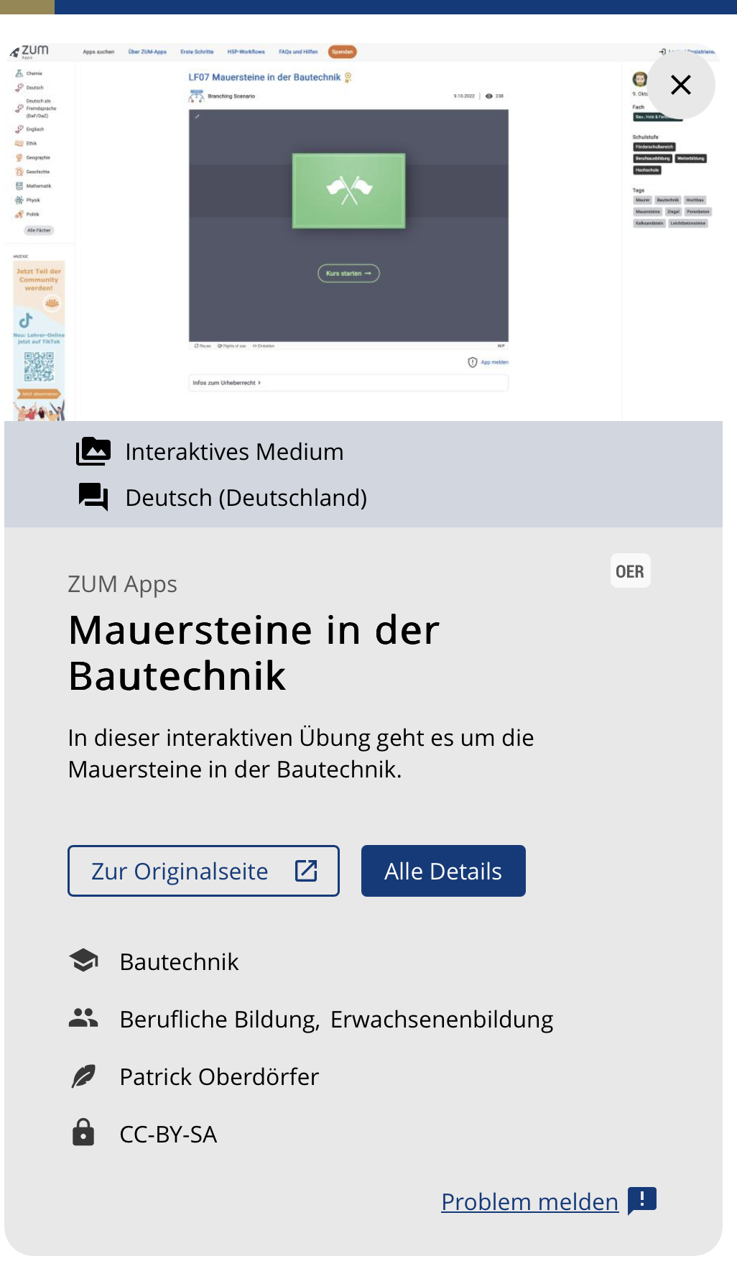
Probleme
melden

Slide 38
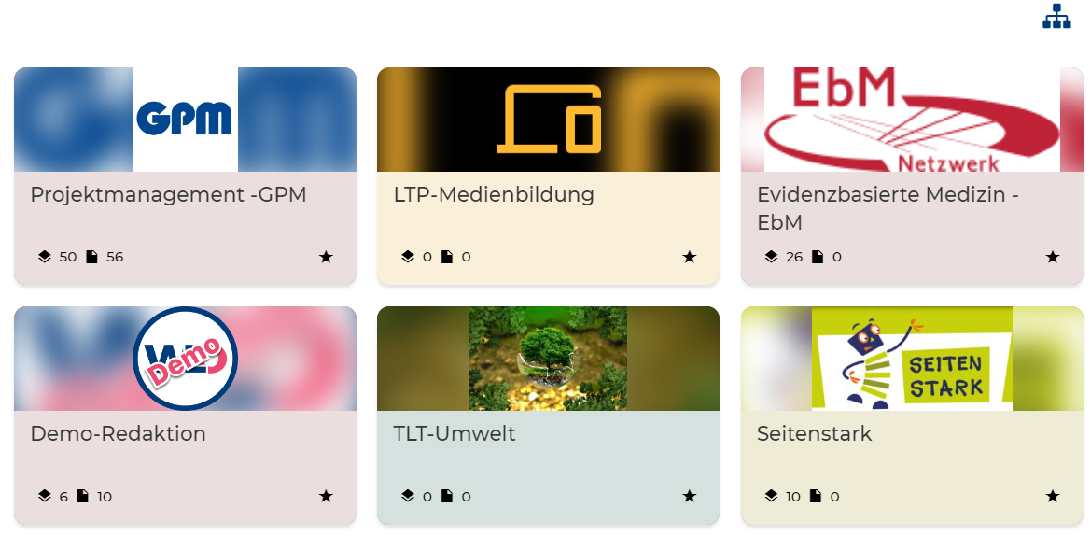
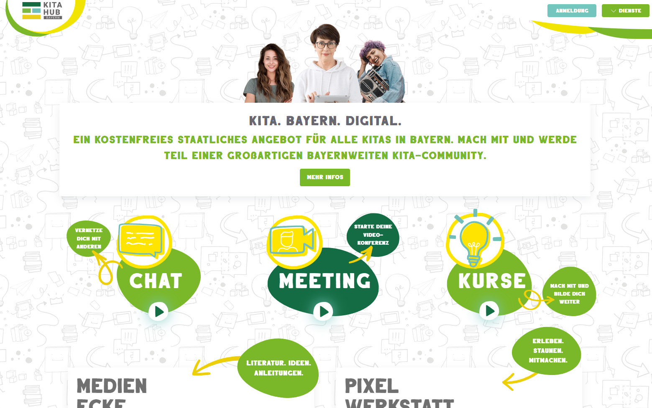
Neue Community-Redaktion
gründen
Eigenes Fachportal aufbauen

Slide 39

Vielen Dank!
Mitmachen
https://kurzlinks.de/wlokontakt
Tina Neff

Slide 40
4. Qualitätskriterien/-checklisten für OER
 | AAER Augsburger Analyse- und Evaluationsraster | Twillo OER-Qualitätscheck | FOERBICO OER-Qualitätscheck | 4x4 der OER-Qualität Universität Graz
Ziel: | Systematische Bewertung von Lehr-/Lernmaterialien. Sehr detailliertes Analyseinstrument | Selbsteinschätzung durch Autor:innen mit partizipativen und praxisnahen Ansatz | Qualität als gemeinschaftlicher Aushandlungsprozess Besonderheit: fachspezifisch (Religionspädagogik) | Kompakte Reflexionshilfe
Qualitäts- dimen- sionen: | Lehrplan- und Bildungsstandards Diskursive Positionierung Makrodidaktische und bildungstheoretische Fundierung Mikrodidaktische Fundierung und Umsetzung Kognitive Strukturierung Bild- und Textgestaltung Aufgabenstellung Anwendungstransparenz | Inhaltliche Wiederverwendbarkeit Design und Lesbarkeit Struktur und Orientierung Fachwissenschaftliche Fundierung Hilfestellung und Support Anwendung und Transfer | Rechtliche Qualität Technische Qualität Pädagogisch-didaktische Qualität Religionspädagogische Qualität | Fachinhalt & Zielgruppe Didaktik und Motivation Gestaltung und Barrierefreiheit Nutzung und Lizenz (CC)
Stärke: | Tiefgehende Analyse von Stärken und Schwächen | Niedrigschwellig und schnell anwendbar | Verbindet OER und Fachperspektive | Übersichtlich und schnell erfassbar
Einsatz: | … eher für intensive Evaluation | Ideal für erste Qualitätsprüfung | … für kontextspezifische Bewertung & Weiterentwicklung | Ideal für Einstieg und Selbstcheck

Slide 41




4. Qualitätskriterien/-checklisten für OER
 | AAER Augsburger Analyse- und Evaluationsraster | Twillo OER-Qualitätscheck | FOERBICO OER-Qualitätscheck | 4x4 der OER-Qualität Universität Graz
Ziel: | Systematische Bewertung von Lehr-/Lernmaterialien. Sehr detailliertes Analyseinstrument | Selbsteinschätzung durch Autor:innen mit partizipativem und praxisnahem Ansatz | Qualität als gemeinschaftlicher Aushandlungsprozess Besonderheit: fachspezifisch (Religionspädagogik) | Kompakte Reflexionshilfe
QR Code
Link: | AAER - DigiLLab UniA | Qualitäts-Schnellcheck | twillo | FOERBICO_und_rpi-virtuell/qualitaetskriterien/handreichung-qualitaetskriterien.md an main - Comenius-Institut/FOERBICO_und_rpi-virtuell - git rpi-virtuell | OER-Kriterien Infosheet
Einsatz: | … eher für intensive Evaluation | Ideal für erste Qualitätsprüfung | … für kontextspezifische Bewertung & Weiterentwicklung | Ideal für Einstieg und Selbstcheck

Slide 42
4. Qualitätskriterien/-checklisten für OER
Zusammenfassung
Alle Checklisten betrachten Qualität mehrdimensional
Unterschiede liegen in:
  Tiefe (AAER vs. 4x4)
  Zielgruppe (z.B. FOERBICO fachspezifisch)
  Anwendung (Selbstcheck vs. Analyseinstrument)
Keine „beste“ Checkliste – Auswahl hängt vom Ziel und Kontext ab
Dass Sie einen Kriterienkatalog zu OER finden, der zu 100% zu Ihren Bedürfnissen passt, gibt es mit einer Wahrscheinlichkeit von 80% nicht ☺.
Sie können gute Orientierungen sein, müssen in der Regel entsprechend des Einsatzszenarios/Kontextes aber angepasst werden.

Slide 43

Abschluss zum inhaltlichen Input:
Zum Abschluss dürfen Sie sich ein Emoji Ihrer Wahl zu Ihrem aktuellen Gemütszustand auswählen?
(Vorlagen aus https://emojikopieren.de/)
+
Mit wie vielen neuen Impulsen/Perspektiven gehen Sie aus dieser Veranstaltung?
💡 - Leider keine/kaum neue Impulse.
💡💡 - Ein paar Ideen. Ich fand es interessant und anregend.
💡💡💡- Viele neue Impulse und ich bin motiviert dranzubleiben.
Beispiel:
Chatgewitter:

Slide 44

Das sind die nächsten
Themen der Community of Practice:
21. Mai 13-14:30h Urheberrecht, KI & Co - Sie fragen, wir antworten
4. Juni 13-14:30h Lehrkräfte und offene Praktiken: Neue Impulse für Lehren im KI-Kontext
2. Juli 13-14:30h Wo passt offene Lehre? Didaktische Konzepte und alternative Prüfungsformen
Notes:
https://etherpad.europa-uni.de/p/Urheberrecht%2C_KI_%26_Co._%E2%80%93_Sie_fragen%2C_wir_antworten
https://www.co-woerk.de/newsletter/

Slide 45



Open Educational Badges
Was sind Badges?
digitale Zertifikate für Lernerfahrungen
Badges machen Kompetenzen sichtbar
2 Komponenten: sichtbares Design (Badge-Grafik) und Metadaten (Veranstaltung, vergebende Institution und standardisierte Kompetenzen)
Wie nutze ich Badges?
als Nachweis für erlerntes Wissen und entwickelte Kompetenzen
Abb.: Logo der Plattform
Erklärvideo ☺
Notes:
Erklärvideo:
https://oeb-cms.mycelia.education/wp-content/uploads/2025/07/Open-Educational-Badges-Badge-erhalten-und-Lernendenansicht.mp4

Slide 46


Badge für die heutige Sitzung
jetzt einsammeln
Kompetenzen:
Content-Qualitätssicherung durchführen
Content-Metadaten verwalten
digitale Technologien kreativ einsetzen
QR-Code scannen
oder
dem Link im Chat folgen
Notes:
Link für den Chat:
https://openbadges.education/public/issuer/issuers/H4Y-tqRsRBiYBqSAu-Zbdg/badges/lrLZTn23SLqiaz_qT1HrYg/request/82d2qtKsQu-FaMTvznElAA
Notwendig sind: Name, Vorname und eine E-Mail
Badge kommt dann ins Postfach

Slide 47
Badge für die heutige Sitzung
jetzt einsammeln
Sie erhalten per E-Mail:
Badge-Grafik (z. B. zum Zeigen auf LinkedIn)
PDF-Zertifikat des Badges
QR-Code scannen
oder
dem Link im Chat folgen

Slide 48


Unsere Socials:

Slide 49

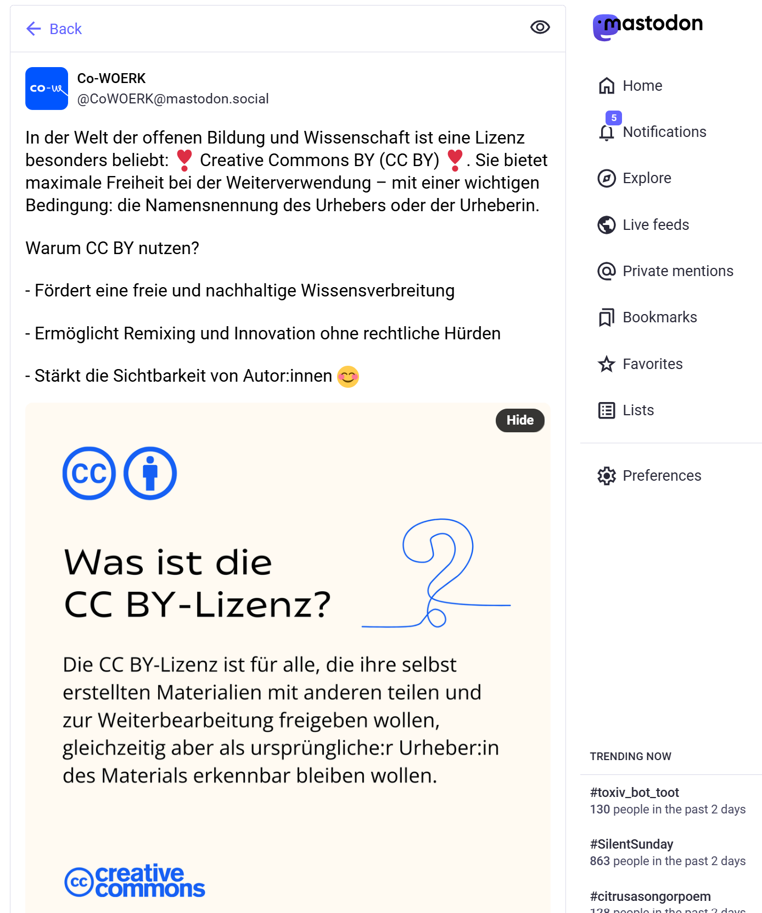



Slide 50

Herzliche Einladung zu…
mattermost.co-woerk.de/co-woerk
Notes:
https://mattermost.co-woerk.de/co-woerk

Slide 51
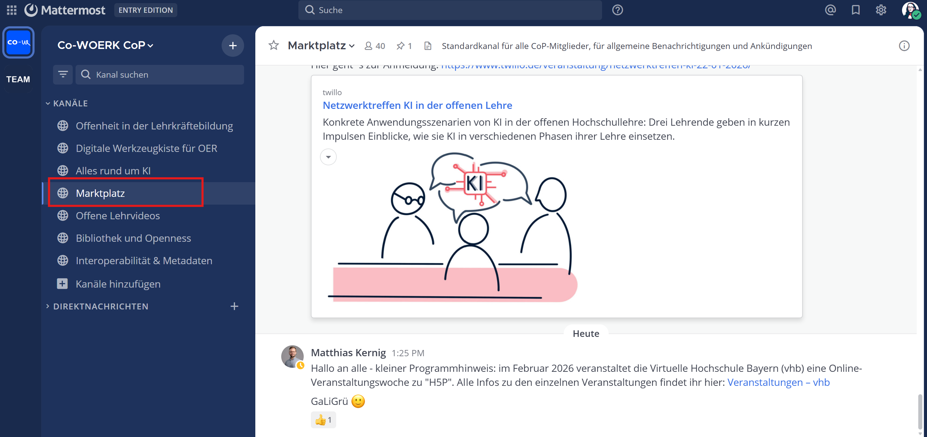

Slide 52
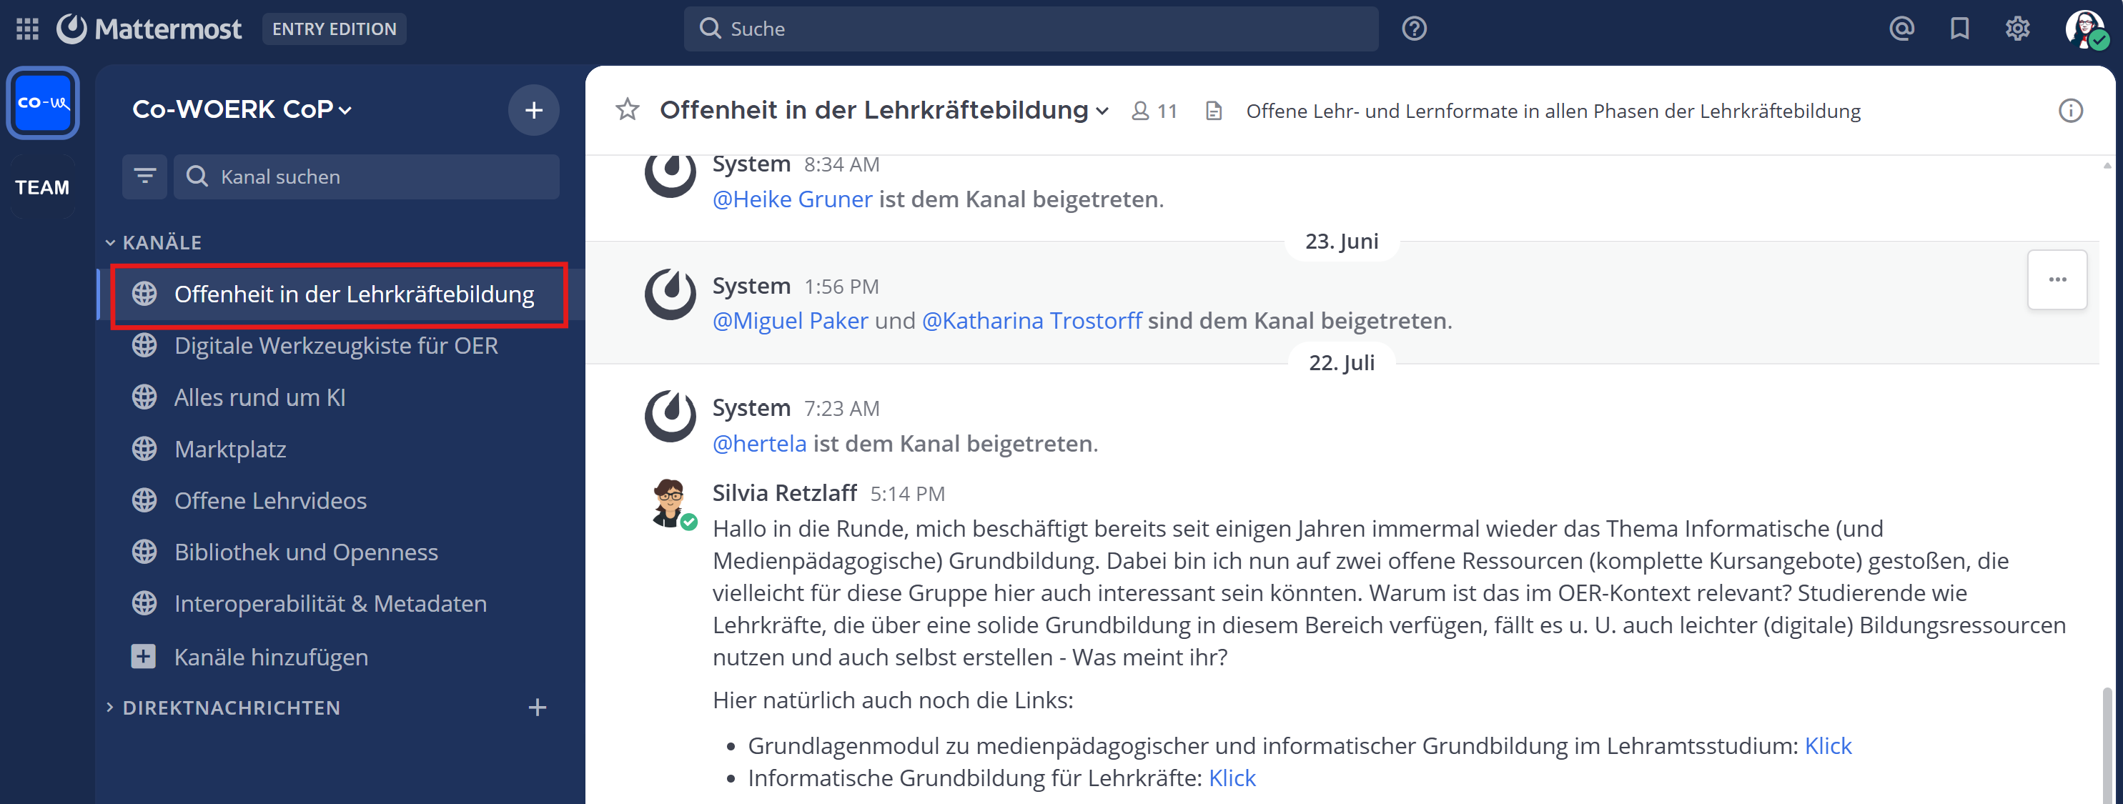

Slide 53

Fragen?

Slide 54
Vielen Dank und:
Badge nicht vergessen!

Slide 55
Literatur
Ehlers, U.-D. (2011). Qualität im E-Learning aus Lernersicht (2., überarb. und aktual. Aufl.). Wiesbaden: VS, Verl. für Sozialwiss.
Mayrberger, K., Zawacki-Richter, O. (2017): Qualität von OER. Internationale Bestandsaufnahme von Instrumenten zur Qualitätssicherung von Open Educational resources (OER) – Schritte zu einem deutschen Modell am Beispiel der Hamburg Open Online University. URL: https://www.synergie.uni-hamburg.de/media/sonderbaende/qualitaet-von-oer-2017.pdf [Stand 09.05.2025].
Mayrberger, K., Zawacki-Richter, O., Müsken, W. (2018): Qualitätsentwicklung von OER – Vorschlag zur Erstellung eines Qualitätssicherungsinstrumentes für OER am Beispiel der Hamburg Open Online University. URL: https://uhh.de/jkvs6 [Stand 07.02.2025].

